Slide 1
Kas čia?
Parašyk žodžius
Parengė specialioji pedagogė Ana Stankutė
Naudoti paveikslėliai http://lavinamukai.jimdo.com

Slide 2
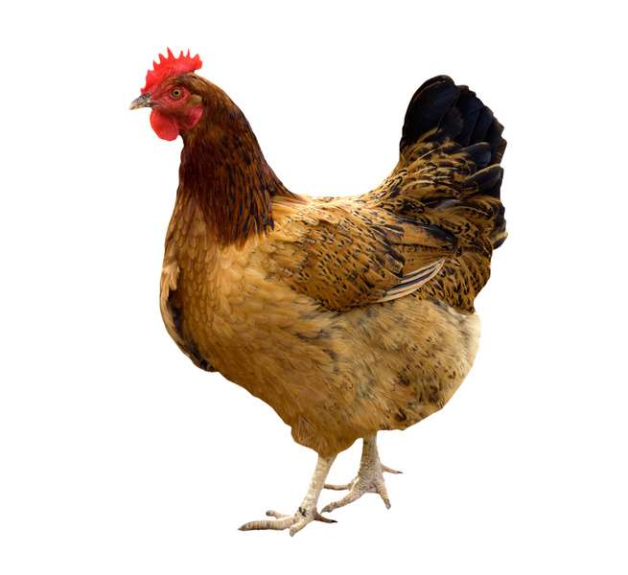

Slide 4
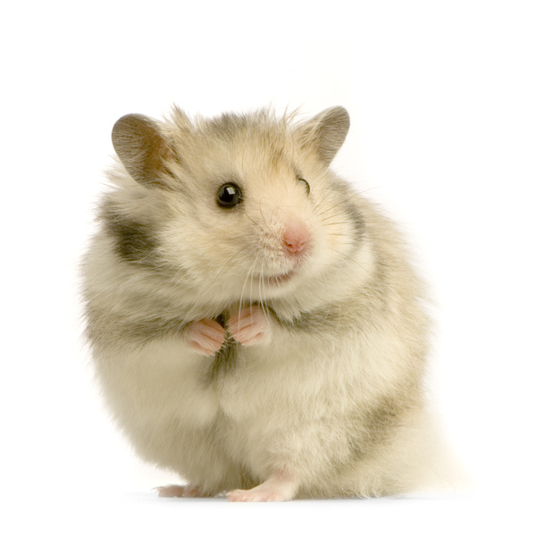

Slide 6
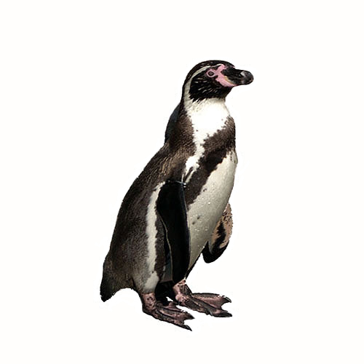

Slide 8
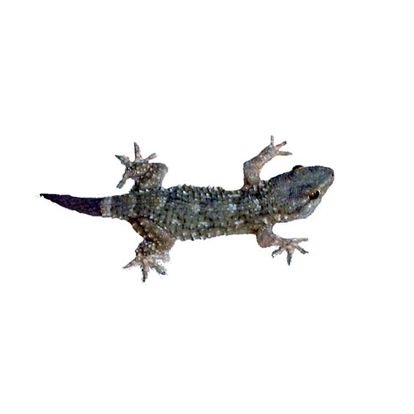

Slide 10
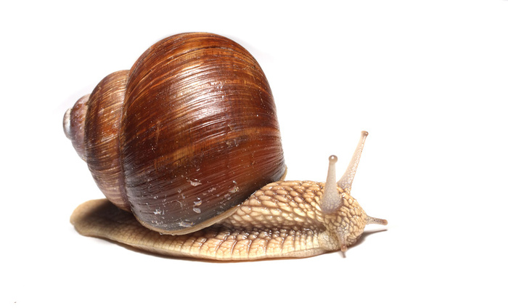

Slide 12
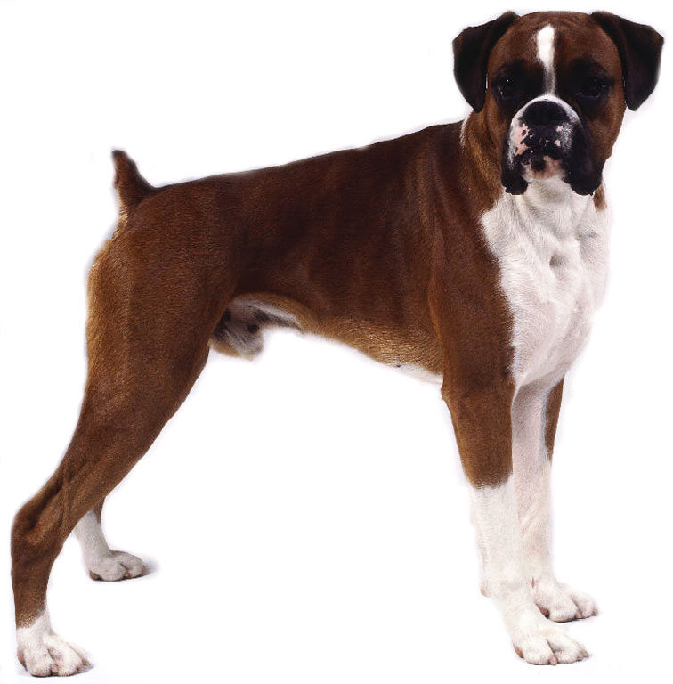

Slide 14
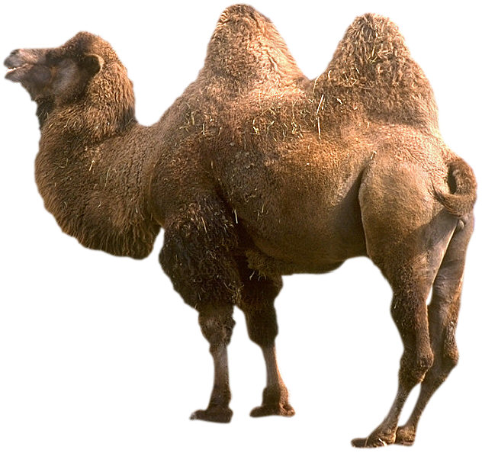

Slide 16
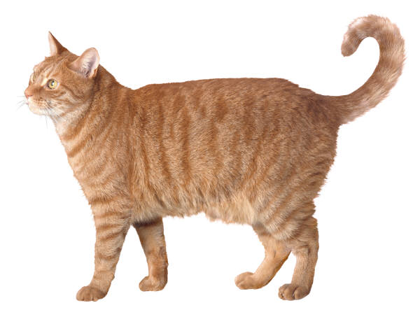

Slide 18
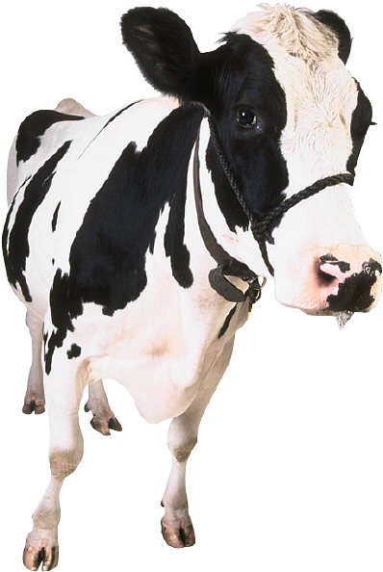

Slide 20
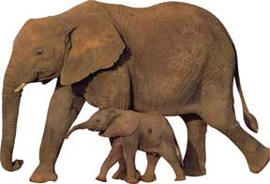

Slide 22
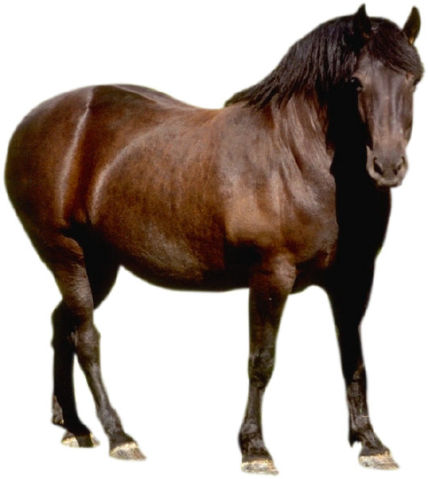

Slide 24
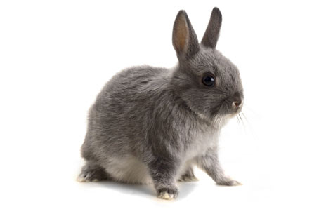

Slide 26
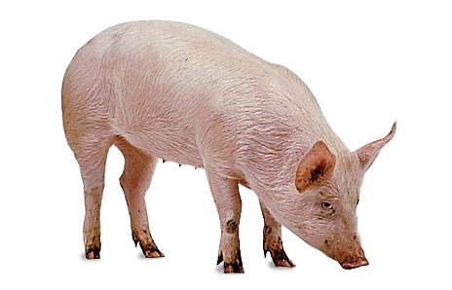

Slide 28
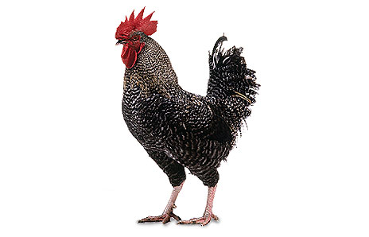

Slide 30
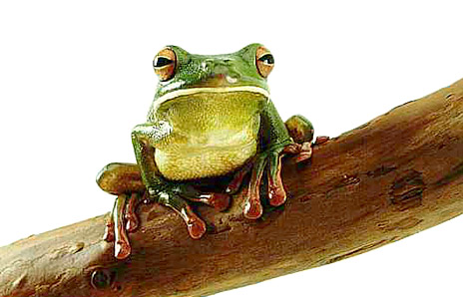

Slide 32
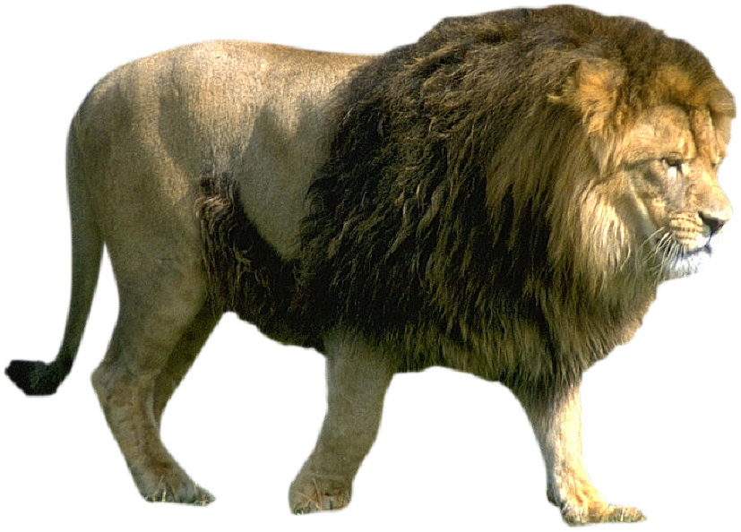

Slide 34
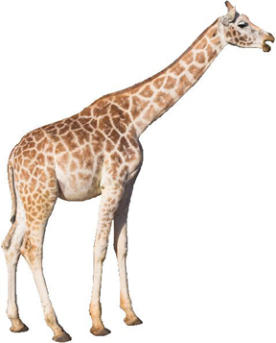

Slide 36
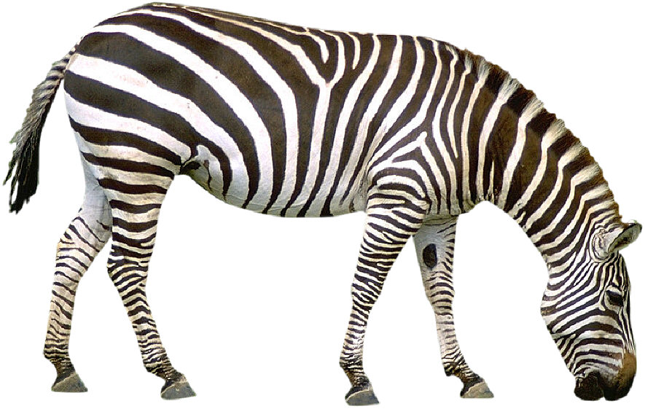

Slide 38
Pasitikrink
Višta
žiurkėnas
pingvinas
driežas
sraigė
šuo

Slide 39
Pasitikrink
kupranugaris
katė, katinas
karvė
dramblys
žirgas, arklys
triušis

Slide 40
Pasitikrink
kiaulė
gaidys
varlė
liūtas
žirafa
zebras

